Slide 1
飛騨市の、子供たちの、 “ブカツ”について考えよう
飛騨市スポーツ少年団

Slide 2
【飛騨市の、子供たちの、“ブカツ“について考えよう】
時間配分 90分 | プログラム内容 | 備 考
開 会 3分 | ・開会のあいさつ | 橋本 誠 本部
オリエンテーション 10分 | ・ワークショップの趣旨説明・前提共有 ・飛騨市のブカツドウ地域移行の現状について | 飛騨市スポーツ少年団 吉川 慶常任理事長 飛騨市教育委員会学校教育課 上口 淳 課長
事例発表 10分 | 飛騨市内の中学生、高校生の受け入れの現状について | 飛騨古川JFC 松永 宗太教諭 飛騨エンジェルス 葛谷 紀子さん
個人ワーク 10分 | 個人で付箋にアイデアを書き出す（4画面思考） | ・現状の姿(現状の直視) ・実践する姿(今からやること) ・なりたい姿(中期1年～3年)・ありたい姿(理想 長期10年) ・その他(疑問、問題点等)
グループワーク 15分 | 書き出したアイデアをグループで共有 されにそこから連想・発展アイデアを出す | 各グループのファシリテーターが司会進行をする
休 憩 5分
全体共有 15分 | グループで出たアイデアをグループ毎に発表 グループのアイデア表を張り出す | 各グループの代表がグループ内のアイデアを発表する
投 票 5分 | 良いと思うアイデア・実施可能なアイデアのシールを張る 無理と思われる事案にもシールを張る | 出揃ったアイデアに各々シールを貼る
まとめ・質疑応答 12分 | 実施に向けてのアイデアを共有する | ファシリテーター(吉川常任理事長)が総まとめをする
閉 会 2分 | 閉会の挨拶 | 嶋 照文 副本部長

Slide 3
【オリエンテーション】 ５分
◎本日のワークショップの趣旨説明・前提共有
・ 飛騨市スポーツ少年団 常任理事長 吉川 慶

Slide 4
【オリエンテーション】 ５分
◎飛騨市のブカツドウ地域移行の現状について
・ 飛騨市教育委員会 学校教育課 上口 淳 課長

Slide 5
【ブカツドウ地域移行の体制整備のイメージ】
＊総合型地域スポーツクラブ
＊スポーツ少年団
＊文化芸術団体
＊スポーツ団体
＊民間事業者
・
・
・
コーディネーター
学 校
連絡・調整など
連絡・調整など

Slide 6
【 事例発表 】 １0 分 ◎中学生受入れの現状について
飛騨古川JFC少年団
指導者 松永 宗太 教諭
飛騨エンジェルスソフトボールスポーツ少年団
指導者 葛谷 紀子 さん

Slide 7
古川JYSS ジュニアユースサッカースクール （古川JFC所属）
神岡小学校 教諭 松永 宗太
2022/12/7

Slide 8
古川JFCの取り組み 三位一体＋普及 〜4本柱の強化〜
普及
古川・神岡中学校
強化
ジュニア育成
指導者養成

Slide 9
古川JFCの取り組み 課題の克服
古川・神岡中学校
強化
短期的課題
ジュニア育成
ジュア育成
中期的課題
指導者養成
長期的課題
普及

Slide 10
古川JYSSのバリュー
エンジョイ
プレーヤーズファースト
フェア
チャレンジ
リスペクト
スポーツの楽しさと喜びを原点とすること
選手にとっての最善を考えること
オープンかつ誠実な姿勢で公正を貫くこと
成長への高い志と情熱で挑戦を続けること
関わりのあるすべてを大切に思うこと

Slide 11
古川JYSSとは・・・
・飛騨市内の中学生
（ジュニアユース）
を対象とした
サッカースクール

Slide 12
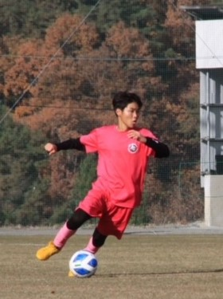
サッカースクールとは・・・
・「サッカーがしたい」
を実現する場所
（例）中１ N君
小学校：バスケット
→中学校：サッカーがしたい。
部活だと、登録の問題で４月すぐにできない。スクールだとすぐにサッカーができる。試合ができる。

Slide 13
古川・神岡中サッカー部と古川JYSSとのつながり
 | U15（中３） | U14（中２） | U13（中１）
古川・神岡中 サッカー部 | １４名 | １５名 | １５名
古川JYSS | １４名 | １０名 | １１名
FC．Dream (女子） |  | ５名 | ２名
＊古川JYSS未加入者はU13で２名

Slide 14
古川・神岡中サッカー部と古川JYSSとのつながり
スタッフ | ヘッドコーチ | メインコーチ | サポート
古川・神岡中 サッカー部 | 松永 | 塚腰 | 教員３名
古川JYSS | 総監督 蒲生 スクールコーチ 松永、塚腰、古川JFCより３名 神岡SSより１名、他サポート数人
＊Majico(高山市にある古川JYSS姉妹校）のスタッフとして指導にあたる場もある。
また、２校合同トレーニングや、年2回のカップ戦を開催している。

Slide 15
古川・神岡中サッカー部と古川JYSSとのつながり
大会前 平日例 | 月 | 火 | 水 | 木 | 金
古川・神岡中 サッカー部 | × | 16：00 ～ 17：30 | 16：00 ～ 17：30 | × | 16：00 ～ 17：30
古川JYSS | 16：00 ～ 18：00 |  | 17：30 ～ 18：00 | 16：00 ～ 18：00 | 17：30 ～ 18：00
・土曜日⇒古川・神岡中学校サッカー部
日曜日⇒古川JYSS として活動
＊公式試合については、古川・神岡中学校サッカー部として参加

Slide 16
古川JYSSのビジョン
サッカーの普及に努め、サッカーをより身近にすることで、
飛騨市でサッカーが誰でもできる環境を作り上げる。
サッカーの強化に努め、古川・神岡中学校が岐阜（全国）で活躍することで、飛騨市に勇気と希望と感動を与える。
常にフェアプレーの精神を持ち、地区外の、さらには県外の人々と友好を深め、サッカーを通して地域交流に貢献する。

Slide 17
古川JYSSサッカーファミリー キーワード
オープンマインド

Slide 19
【 事例発表 】 ５分 中学生、高校生受入れの現状について 飛騨エンジェルスソフトボールスポーツ少年団
現在の団員在籍状況
・昨年度→小学生２名
(存続の危機)
・今年度→小学生２名
中学生２名
高校生４名
(存続の危機回避)
理想の姿
今年、ソフトボール好きが集まって
独自ルールで紅白戦を開催！
今後も年齢の枠に関係なく
子どもたちが“今日は楽しかった“
と思える活動を続けたい。
今後の課題
スポーツ少年団出身のOGが
社会人になっても参加でき、
かつ、指導者として携わっていけ
るような、流れを作る事ができる
組織の強化などが課題。
また、勝利至上主義より、
スポーツを楽しみながら、地域を
支える人材を育てていく事をサポート
できる仕組みづくりができれば！

Slide 20
【 個人ワーク 】 １０分
◎４画面思考で、個人で付箋にアイデアを書き出してください
書き出せる画面、思い当たる画面だけでも結構です。
・現状の姿(事実の直視) 水色の付箋
・実践する姿(今からやる事) ピンク色の付箋
・なりたい姿(中期１年～３年) 黄色の付箋
・ありたい姿(長期１０年) 緑色の付箋

Slide 21
ありたい姿(長期10年) | なりたい姿(中期1年～3年)
現状の姿(事実の直視) | 実践する姿(今からやること)

Slide 22
【 グループワーク 】 １５分
◎４画面の枠に個人のアイデアを貼り、各々のアイデアをグルー
プで共有してください。さらにそこから連想・発展し、アイデ
アを出してみてください。後程、全体共有します。発表者をご選
任ください。
・現状の姿(事実の直視) 水色の付箋
・実践する姿(今からやる事) ピンク色の付箋
・なりたい姿(中期１年～３年) 黄色の付箋
・ありたい姿(長期１０年) 緑色の付箋

Slide 23
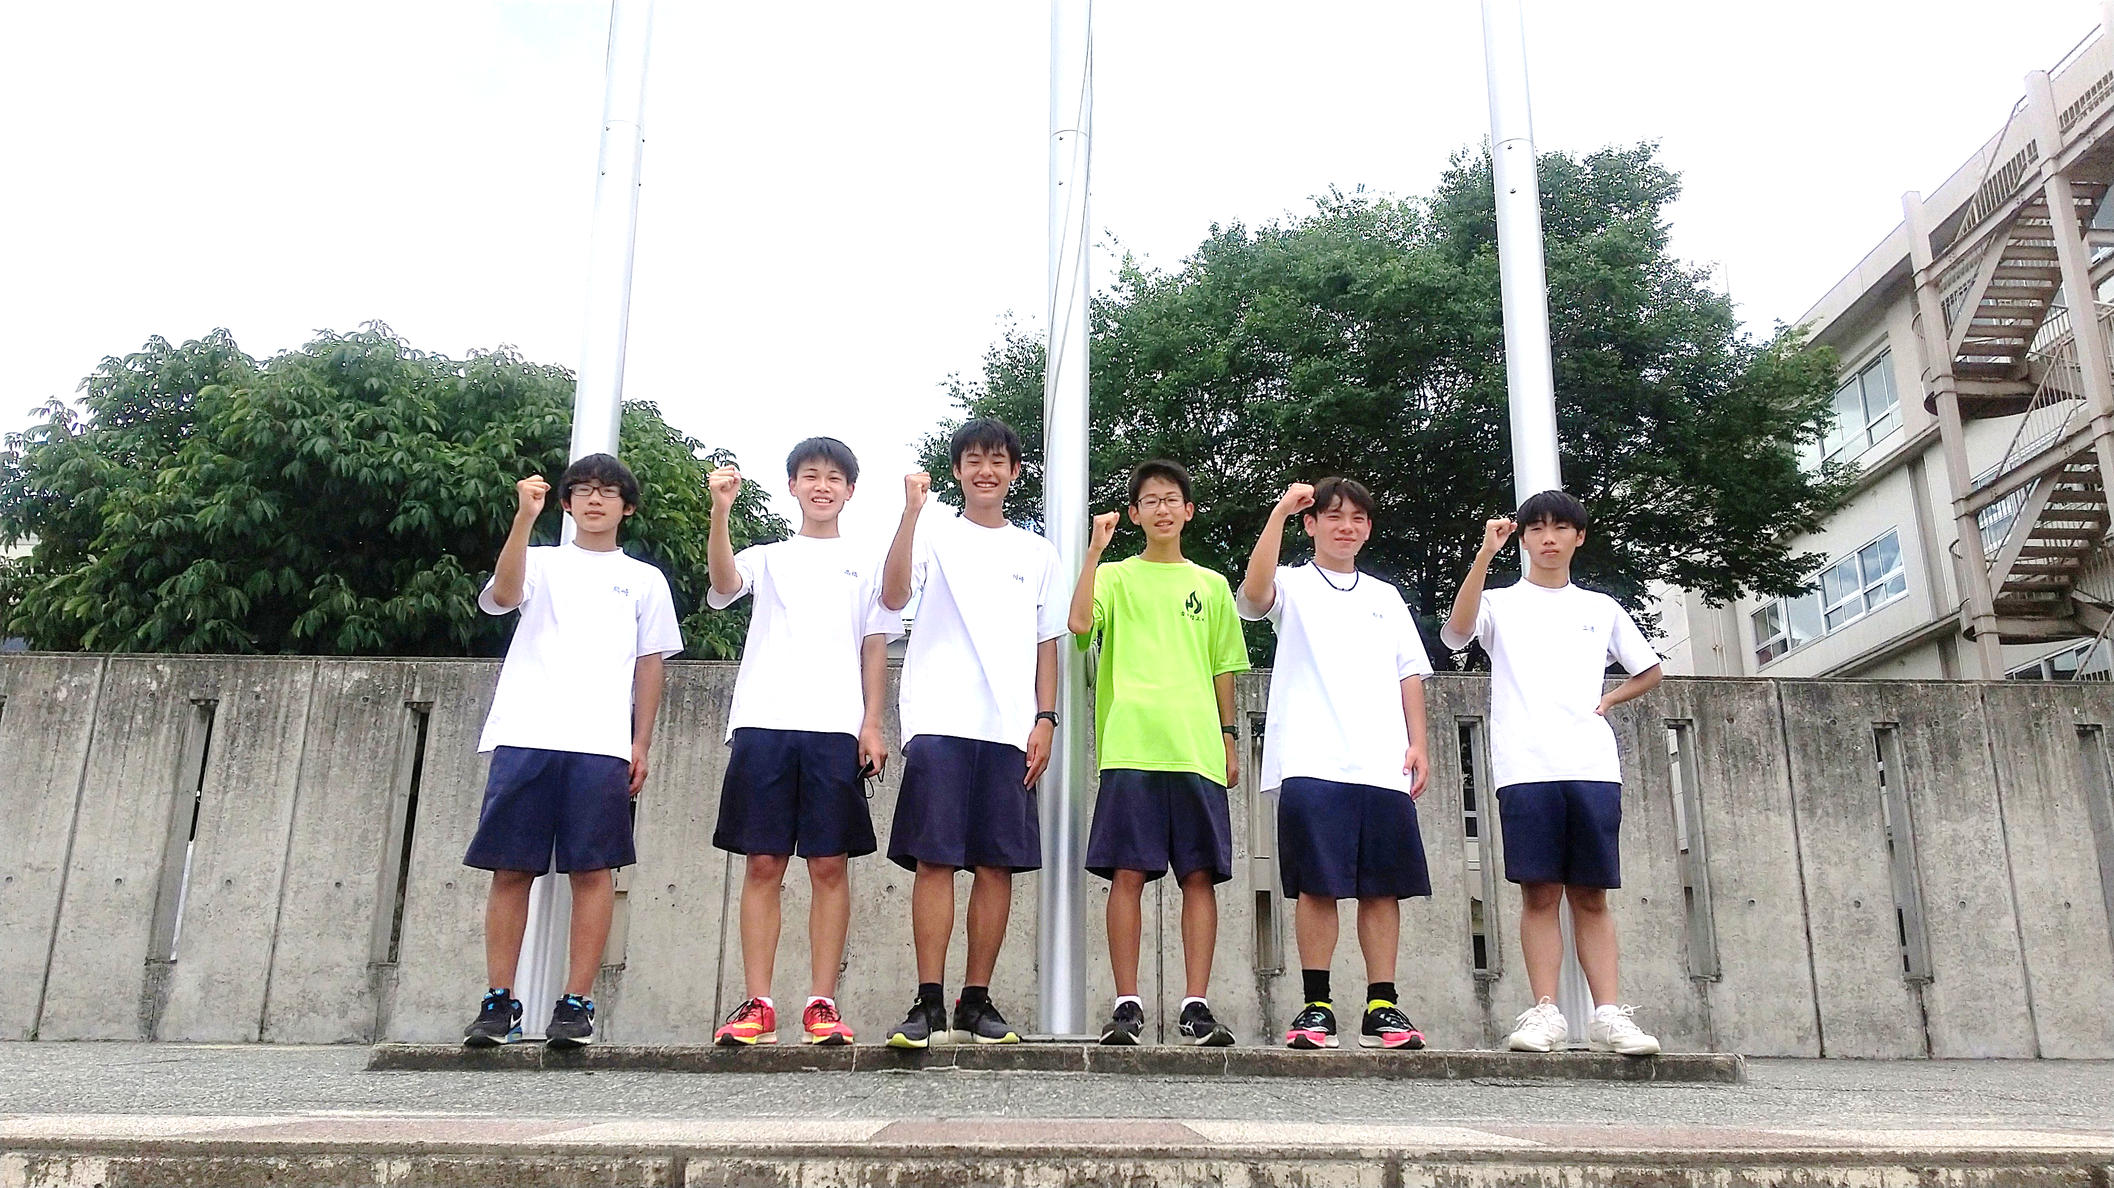
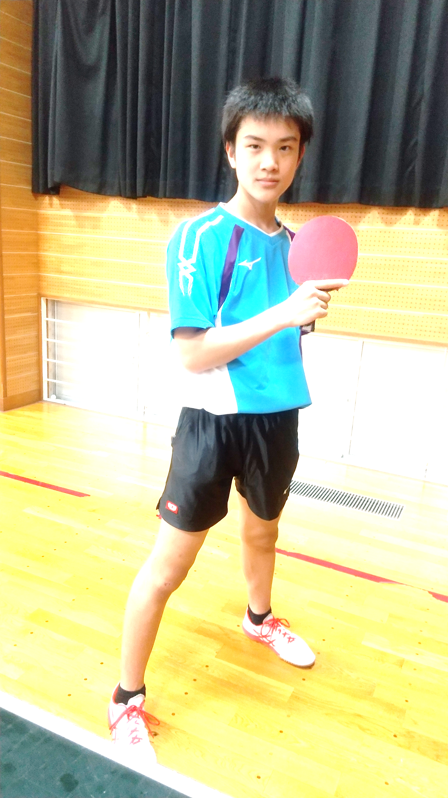
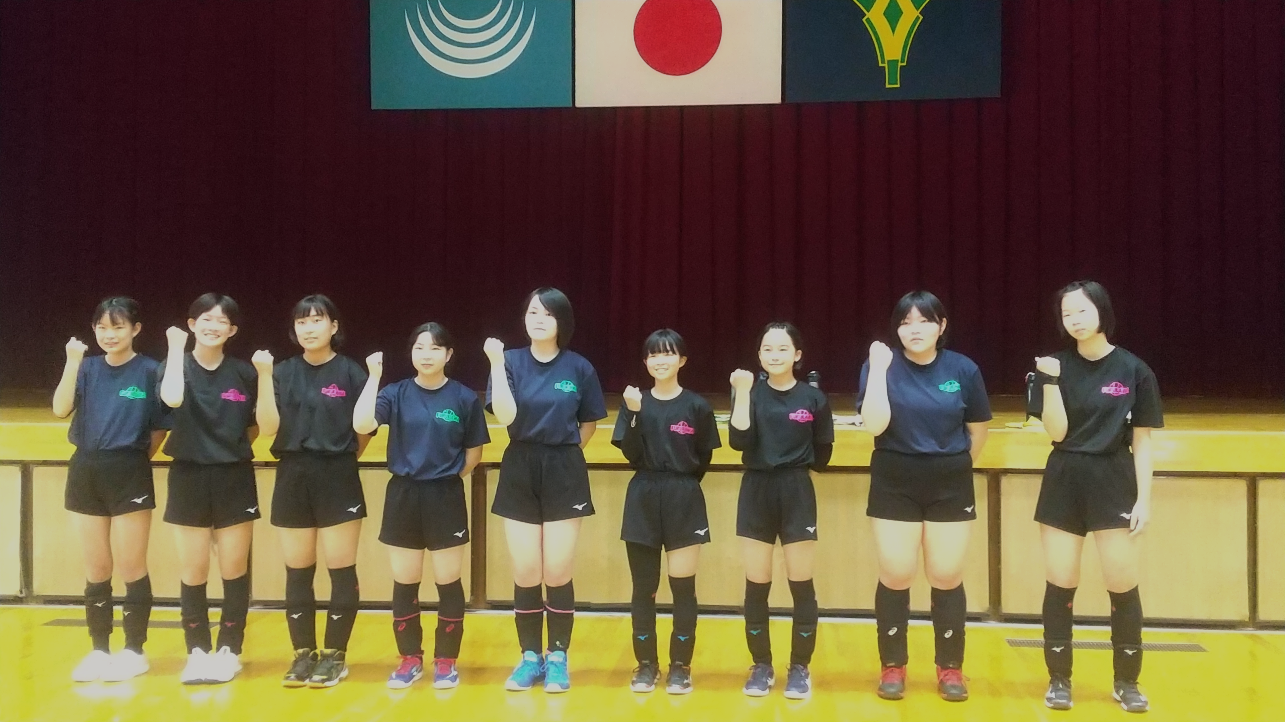
【 休 憩 】５分
R４年度中体連東海大会出場チーム、選手
・古中サッカー部 ・陸上部 ・女子バレー部 ・卓球部

Slide 24
【 全体共有 】 １５分
◎グループで出されたアイデアを全体共有します。
グループ毎に発表し、掲示します。
・現状の姿(事実の直視) 水色の付箋
・実践する姿(今からやる事) ピンクの付箋
・なりたい姿(中期１年～３年) 黄色の付箋
・ありたい姿(長期１０年) 緑の付箋

Slide 25
【 投 票 】 ５分
◎グループで出されたアイデアに投票します。
・赤シール → 同感、良いと思うアイデア
・青シール → 無理、手が届かないと思うアイデア

Slide 26
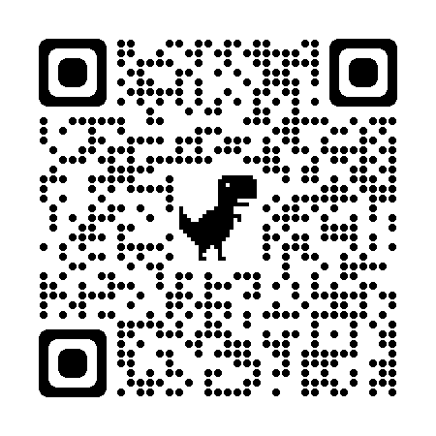
【 まとめ・質疑応答 】 １２分
・赤シール
・実施に向けてのアイデアを共有します。
・青シール
※この結果は飛騨市スポーツ協会HPにUPしますので、ご覧ください。
飛騨市スポーツ協会のHPはこちら→

Slide 27
本日はご参加いただき ありがとうございました
飛騨市の、子供たちの、“ブカツ”について考えよう
飛騨市スポーツ少年団
TEL：0577-73-6115
メールアドレス：hidashi.suposho@gmail.com
Web サイト：https://hida-taikyo.com/

Slide 28
Memo

